Slide 1
Моя малая Родина Елховка
Составила: Пескова Елена Юрьевна
воспитатель

Slide 2
Наше село с необычным названием Елховка.
Существует две версии названия села
Первая-село расположено в низменной местности , где большие заросли ольхи. В народе ольху называют «елох» отсюда появилось название Елоховка а в последствии-»Елховка»
Вторая –название произошло от татарского слова «елха»-телега. Во время нашествия татар на Русь наша местность была завоёвана ими.

Slide 3
По улицам села

Slide 4
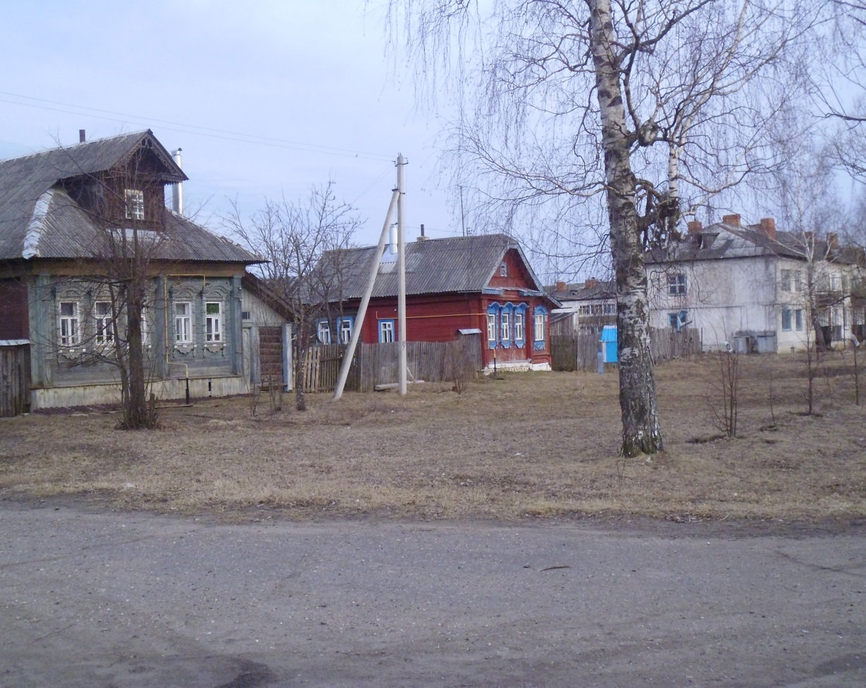

Slide 5
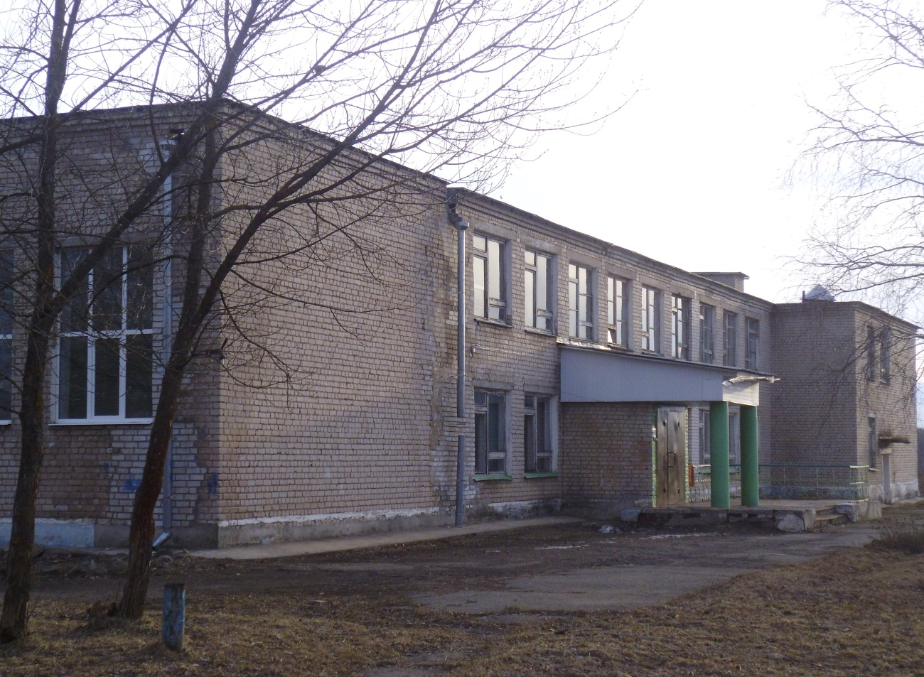
Наши достопримечательности
школа

Slide 6
Спорт площадка

Slide 7
Детский сад

Slide 8
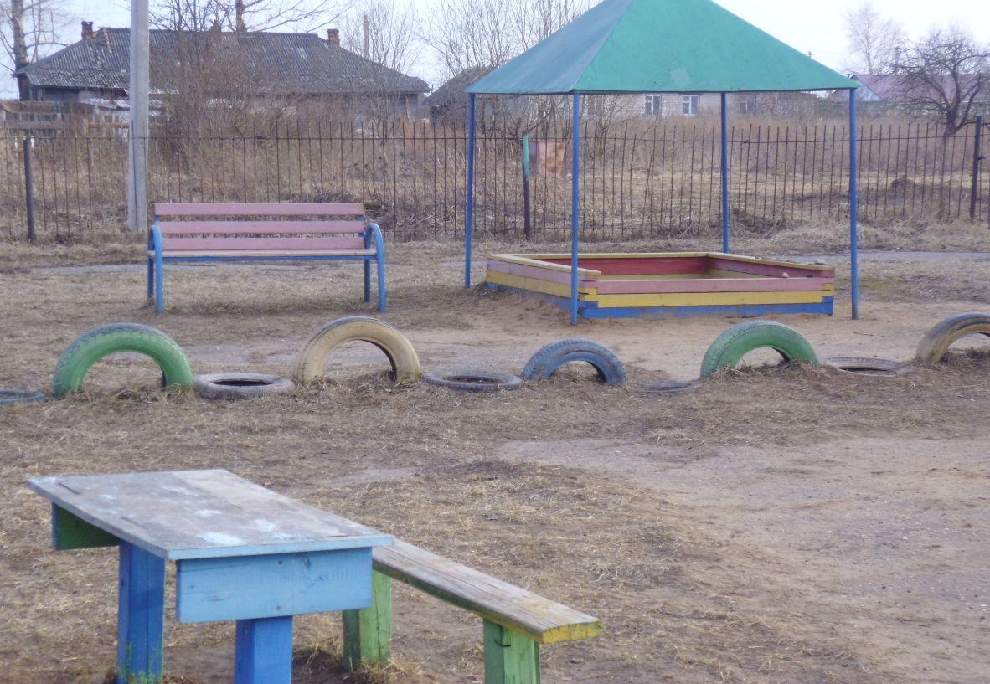
Детская площадка

Slide 9
Магазин

Slide 10
Медпункт

Slide 11
Дом культуры

Slide 12
Контора

Slide 13
Храм

Slide 14
Обелиск

